Slide 1


Implementazione degli algoritmi buddy system per allocazione e deallocazione della memoria in Mentos
Programmazione di Sistema
a.a. 2022/2023
s308786 Oliva Mattia
s319103 Sefa Endri

Slide 2
Buddy system in mentos: c'è o non c'è?
Il buddy system in MentOS è la strategia d'allocazione della memoria fisica usata dal kernel. Risulta quindi essenziale per il funzionamento del sistema.
La parte di codice inerente alle due funzioni principali per la realizzazione del buddy system, bb_alloc_pages e bb_free_pages, è praticamente vuota: delle due funzioni sono presenti solo la dichiarazione (inc/mem/buddysystem.h) e uno scheletro della funzione. Eppure, una volta compilato con le opzioni di default, il sistema funziona.
Ciò è possibile grazie all'uso di una libreria statica, buddysystem.a, che viene linkata al momento della compilazione del kernel. Alla riga 191 del file CMakeLists.txt usando il comando target_link_libraries.

Slide 3
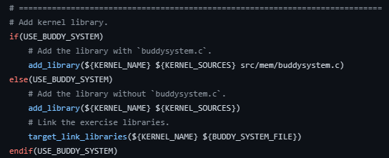
A lato il codice che gestisce la compilazione condizionale del codice di gestione della memoria: l'opzione di default ignora il codice del kernel e linka la libreria statica.
È possibile effettuare la compilazione condizionale del kernel mediante il comando ccmake:
cd build
cmake ..
ccmake ..
Si aprirà un menù con la possibilità di selezionare diverse opzioni per diverse caratteristiche (es enable/disable debug, selezione dell'algoritmo di scheduling, etc).
L'opzione da cambiare per compilare il codice del kernel invece di utilizzare la libreria fornita è ENABLE_BUDDY_SYSTEM (da settare su ON).

Slide 4
Ovviamente, selezionare l'opzione e compilare il codice presente nel sistema di base comporta il pressoché immediato crash del kernel, non appena si tenti di effettuare la prima allocazione di memoria. Questo perché, come abbiamo visto, le due funzioni sono di fatto vuote.
Per poter implementare queste due routine essenziali, si è dovuto, nell'ordine:
Comprendere gli algoritmi di allocazione e rilascio della memoria, propri della strategia buddy system;
Analizzare e comprendere le strutture dati scelte dai progettisti di MentOS per il buddy system così da poter operare su di esse. Sì è scelto di mantenere queste strutture in quanto la loro modifica avrebbe comportato la necessità di cambiare altre parti di codice. Per ridurre al minimo la possibilità di bug inattesi, abbiamo quindi optato per non modificarle;
Implementare gli algoritmi visti basandosi sulle strutture dati fornite e le funzioni di gestione delle stesse.
Tutte le modifiche illustrate di seguito e il codice citato sono situati in inc/mem/buddysytem.h o src/mem/buddysystem.c, salvo diversamente specificato.

Slide 5
gli algoritmi: Allocazione
Il buddy system opera tenendo traccia di una serie di liste di blocchi liberi (in MentOS sono 11 liste, con blocchi da 1 a 1024 frames).
Quando vengono richieste delle pagine (frames) si cerca nella prima lista in grado di soddisfare la richiesta, ovvero nella prima lista di ordine sufficientemente grande. Se non ci sono blocchi liberi nella lista, si passa a quella di ordine superiore, fino a trovare un blocco libero.
Una volta trovato, si procede a ridurlo di dimensioni fino ad arrivare alla minima potenza di due in grado di soddisfare la richiesta.
Ad ogni riduzione (che consiste in una divisione a metà del blocco) si produce un buddy, cioè un blocco di frame liberi, che dovrà essere inserito nella lista di ordine corretto.

Slide 6
Una rappresentazione in pseudocodice della ricerca del primo blocco adatto (e rimozione dello stesso dalla sua lista), dati un vettore di liste di blocchi liberi fr e l'ordine richiesto ro;
fo = ro
while fo < MAX_ORDER do
if (!empty(fr[fo])) then
goto FOUND
end if
fo = fo + 1
end while
return NULL
FOUND:
block = getFirstBlock(fr[fo]) //restituisce il primo blocco della lista di blocchi liberi di ordine fo
removeBlock(fr[fo], block) //elimina il blocco trovato dalla lista in cui si trovava

Slide 7
while fo > ro do
fo = fo - 1 //diminuisco l'ordine, perché adesso il blocco è dimezzato
free_block = splitRight(block) //restituisce la metà destra del blocco
addBlock(fr[fo], free_block) //aggiungo la metà dx alla
block = splitLeft(block) //restituisce la metà sinistra del blocco
end while
Ad ogni iterazione, finché non si raggiunge la dimensione minima richiesta (a.k.a. finché non si raggiunge l'ordine ro), si opera sulla metà sinistra del blocco, salvando quella destra nella lista di blocchi liberi di ordine fo.

Slide 8
gli algoritmi: deallocazione
L'algoritmo utilizzato per la liberazione della memoria consiste nel rintracciare ad ogni iterazione il buddy del blocco attuale, dopo aver posto come liberi i frame del blocco.
Se lo si trova, si effettua un merge dei due blocchi ottenendone uno di ordine superiore (e quindi di dimensione doppia). Per essere un buddy, un blocco deve essere adiacente al blocco in esame, dev'essere libero e della medesima dimensione (ordine).
L'algoritmo termina quando non ci sono più buddy validi o si è raggiunto l'ordine massimo per il sistema.

Slide 9
Dati l'ordine ord, un blocco da liberare bl ed il vettore di liste di blocchi liberi fr:
while (ord < MAX_ORDER – 1) do
buddy = getBuddy(bl, ord) //ottengo il blocco adiacente a bl
if (!free(buddy) | order(buddy) != ord) then
Break //se non ho trovato un buddy valido, esco dal ciclo
end if
removeBlock(fr[ord], buddy) //rimuovo il buddy dalla lista perché ord aumenterà
if (buddy < bl) then
bl = buddy //prendo il blocco più a sx dei due: unisco i due blocchi
end if
ord = ord + 1 //aumento l'ordine
end while
addBlock(f[o], b) //aggiungo il blocco alla free list dell'ordine più grande che ho trovato

Slide 10
le strutture dati
MentOS è un sistema operativo didattico; di conseguenza, pur non risultando completo, presenta già una struttura ben definita che dovrebbe essere usata come punto di partenza per l'implementazione delle funzionalità mancanti. Per quanto riguarda l'implementazione del buddy system, sono già presenti delle strutture dati utili e la funzione d'inizializzazione di tali strutture.
Le tre strutture dati, inizializzate dalla funzione buddy_system_init sono:
bb_page_t
bb_free_area_t
bb_instance_t

Slide 11
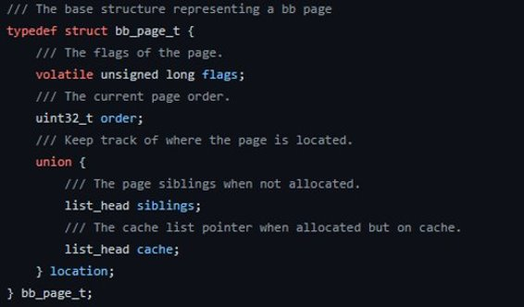
Bb_page_t
È la minima unità gestita dal buddy system, e corrisponde ad uno dei frame della memoria principale.
Al suo interno tiene traccia dell'ordine del blocco a cui appartiene la pagina.
Flags contiene i bit che identificano se la pagina è libera e/o è una pagina root.
L'union location contiene la successiva root page della lista di blocchi liberi (se non allocata) oppure il puntatore alle altre pagine in cache (se allocata ed utilizzata in cache).

Slide 12
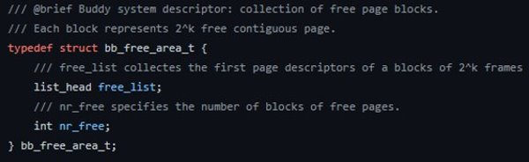
bb_free_area_t
Struttura dati utilizzata per rappresentare una delle liste di blocchi liberi.
Tiene traccia del numero di blocchi di frame liberi disponibili (non del numero totale di frame).
La free_list punta al primo blocco libero della lista. In verità, i nodi sono solo la prima pagina di ogni blocco (bb_page_t con il flag root page settato), tra loro collegate mediante il campo location.siblings.

Slide 13
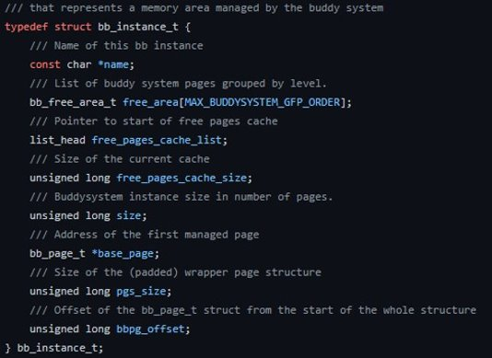
bb_instance_t
Rappresenta una delle zone gestite dal buddy system in cui è divisa la memoria in MentOS.
Il vettore free_area contiene, per ogni entry, il puntatore alla lista di blocchi liberi (bb_free_list_t) di ordine pari alla posizione nel vettore.
Tra le varie informazioni di cui tiene traccia, sono particolarmente importanti per l'implementazione effettuata l'indirizzo della prima pagina gestita e la dimensione della struttura rappresentante le pagine.

Slide 14
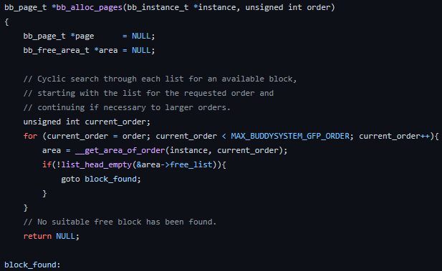
Implementazione: bb_alloc_pages
La funzione richiede come parametri un'istanza del buddy system e l'ordine del blocco di pagine che vogliamo ottenere. Restituisce la prima pagina del blocco.
Nell'immagine possiamo vedere l'implementazione della ricerca di un blocco libero sufficientemente grande. La get_area_of_order si limita a restituire la bb_free_area in posizione current_order nel vettore free_area dell'istanza.
Abbiamo utilizzato il costrutto goto per mantenere il codice il più simile possibile all'algoritmo illustrato precedentemente. Sarebbe stato possibile ottenere il medesimo funzionamento con l'uso di una variabile di controllo e una modifica nella condizione di ciclo.

Slide 15
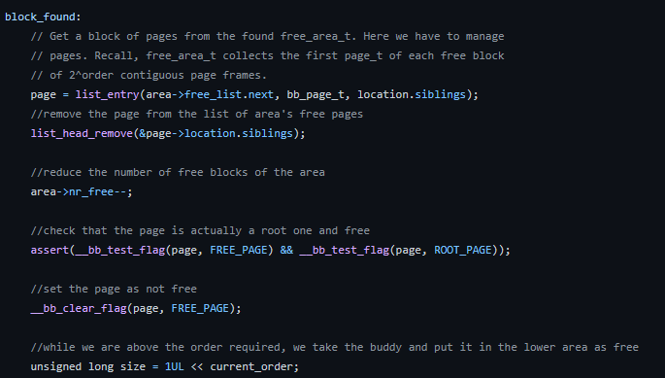
Implementazione: bb_alloc_pages
A questo punto si procede a recuperare la prima pagina della lista (area) mediante la funzione list_entry (che in realtà è una #define usata come alias per una container_of(…)) e successivamente si rimuove la pagina trovata dalla lista con la list_head_remove e si decrementa il numero di blocchi liberi per l'area.
L'assert serva a verificare che la pagina trovata sia effettivamente valida (libera e root page, cioè la prima di un blocco).
Dopo aver segnato la pagina come non più libera mediante la funzione __bb_clear_flag (che a sua volta chiama una funzione atomica clear_bit) andiamo a calcolare la dimensione attuale del blocco.

Slide 16
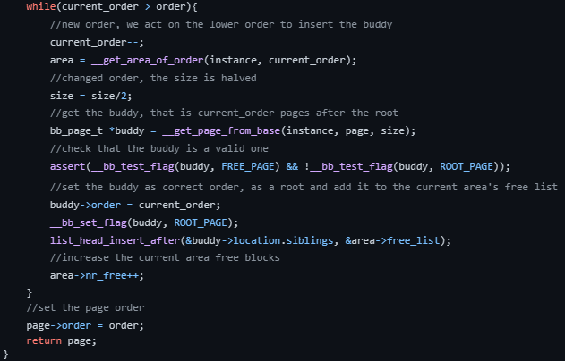
Implementazione: bb_alloc_pages
A questo punto riduciamo le dimensioni del blocco trovato fino ad arrivare all'ordine richiesto. Ad ogni iterazione:
Riduciamo l'ordine, otteniamo l'area di quell'ordine e dimezziamo il valore della dimensione del blocco, size;
Recuperiamo la prima pagina del blocco buddy (quella a size pagine dalla prima) tramite la funzione __get_page_from_base e verifichiamo sia un buddy valido, cioè libero e non ancora root;
Aggiorniamo l'ordine del buddy trovato, lo marchiamo come root page e lo inseriamo nella free list dell'area, ricordandoci di aumentare il numero di blocchi disponibili per quell'area.
Dopo aver ridotto il blocco alla minima dimensione possibile, aggiorniamo l'ordine della sua prima pagina e la restituiamo.

Slide 17
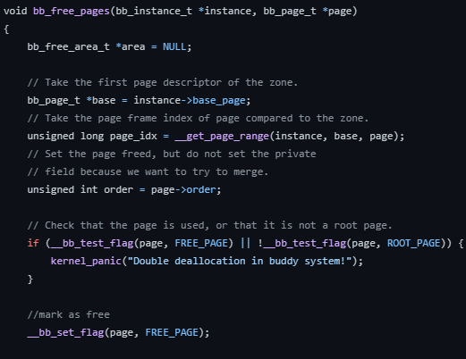
IMPLEMENTAZIONE: BB_free_PAGES
La funzione prende come parametri l'istanza del buddy system su cui si opera e la prima pagina del blocco da liberare
Si comincia recuperando la prima pagina gestita dall'istanza e l'indice (relativo ad essa) della prima pagina da liberare, usando la __get_page_range
Si salva l'ordine del blocco da liberare e si verifica che la pagina non sia già stata deallocata. In caso negativo, si può procedere settando la root page come libera (anche qui andando a richiamare una funzione atomica)

Slide 18
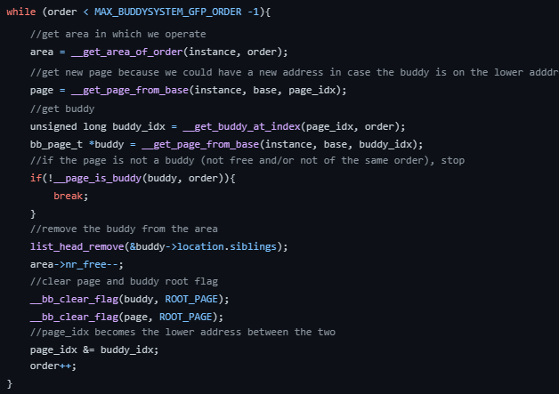
Implementazione: bb_alloc_pages
Eseguiamo un ciclo nel quale:
Recuperiamo l'area dell'ordine attuale e la pagina situata all'indirizzo trovato;
Recuperiamo il buddy (quindi la root page del blocco contiguo a quello in esame) ed il suo indice e verifichiamo che tale buddy sia valido, cioè che abbia lo stesso ordine e sia libero. In caso contrario, usciamo dal ciclo;
Rimuoviamo il buddy trovato dalla free list dell'area, decrementando inoltre il contatore di blocchi liberi della stessa;
Azzeriamo il flag root sia del buddy sia della page (in alternativa si può vedere quale dei due diverrà la prima pagina del blocco unito e azzerare solo l'altro);
Il nuovo indice della prima pagina è il più piccolo tra i due indici. Passiamo all'ordine superiore.
Di fatto quello che otteniamo in questo ciclo è un merge del blocco a ed il suo buddy, ripetuto fino ad esaurire i buddies o al raggiungimento dell'ordine massimo.

Slide 19
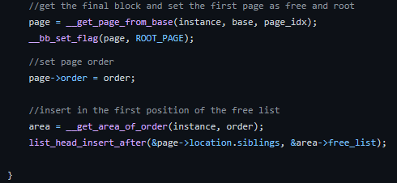
Una volta terminato il ciclo, indipendentemente dalla condizione di terminazione, abbiamo l'indice della prima pagina di un blocco di 2^{order} frames liberi.
Recuperiamo quindi la prima pagina a partire dall'indice e la settiamo come root e ne aggiorniamo l'ordine.
Come ultima operazione recuperiamo l'area dell'ordine corrente dall'istanza e aggiungiamo il nuovo blocco in cima alla sua free list.

Slide 20
Sources & Credits
Sources:
MentOS: https://mentos-team.github.io/doc/doxygen/index.html
Linux Kernel: “Understanding the Linux Kernel, Third Edition 3rd Edition”, M. Cesati, D. P. Bovet
Credits and Thanks:
All of the previous
Copyright Licence:
Creative Commons CC2023

Slide 21

Grazie
Contatti:
Endri.sefa@studenti.polito.it
MATTIA.OLIVA@STUDENTI.POLITO.IT

